Slide 1
QUINN: ein Lerntagebuch für Studierende zur partizipativen Erhebung des realen Lernaufwandes auf Lehrveranstaltungsebene 3. Dialog zur hochschulischen Lehre Dr. Shabnam Tauböck Zentrum für strategische Lehrentwicklung Technische Universität Wien
18.Mai 2021

Slide 2
Überblick
Problemstellung
Anforderungen
QUINN
Ein erster Einblick
Verzahnung mit dem QM in zwei Ebenen

Slide 3
Problemstellung
Studierbarkeit
Die hochschulischen Rahmenbedingungen sollen so gestaltet sein, dass das Absolvieren des Studiums in der Toleranzstudiendauer bei angemessenem Zeitaufwand realisierbar ist
Angemessener Zeitaufwand
angegebener Workload pro Semester entspricht dem tatsächlich erforderlichen Arbeitsaufwand
„ECTS-Gerechtigkeit“

Slide 4
Anforderungen
Grundlagen in AG QML
Vertretern der Studierenden, Lehrenden, Betriebsrat, Senat, Studienkommissionen
Möglichst genaue Erhebung
=> Lerntagebuch
Anonymität
=> außerhalb von TISS
Möglichst flächendeckend
Komfortabel, Schnell und Mobil
=> APP

Slide 5
QUINN - Studierendendaten
Studium
Jeder Studierende ist genau einem (ordentlichen) Studium zugeordnet
Semester
In welchem Semester wurde das ausgewählten Studium begonnen
Lehrveranstaltungen
Auswahl in DropDown: zugeordnet zu Studium laut Curriculum
Zusätzliche Auswahl aus Liste aller LVAs

Slide 6
QUINN - Studierendendaten
Validierung
via TU-Studierendenemail
freiwillige Angaben: Alter, Geschlecht, Berufstätigkeit (in h), Betreuungspflicht
Anonymität
Die für die Auswertung an die TU Wien übergebenen Daten beinhalten nur eine anonymisierte ID und keinerlei personenbezogene Daten

Slide 7
QUINN - Features
Zeitraum der Erhebung
Start im WS und im SS möglich
über die Semestergrenzen hinweg
Tägliche Berichtsabgabe von investierter Zeit
Einfach und rasch
Wie viel habe ich gemacht?
Für welche LVA habe ich das gemacht?
Spezifizierung der Art des Aufwandes
Vor Ort Anwesenheit in LVA
Vorbereitung für LVA (Speziell für Übungen)
Prüfungsvorbereitung
Sonstiges

Slide 8
QUINN - Features
Regelmäßige Erinnerung
Notifications administrierbar
Statistik für Studierende:
Vergleich nur mit eigener Leistung um Verzerrungen zu verhindern
Möglichkeit die Teilnahme einer LVA jederzeit
Abzubrechen oder abzuschließen mit Angabe eines Grundes
Abbruch:
Aus Zeitgründen
Schwierigkeiten mit Stundenplan (Überlappung)
Anschluss verloren
Sonstige Gründe
Abschluss
Prüfungsnote (positiv/negativ)

Slide 9
QUINN - Datenaustausch
LVA Daten TU Wien → QUINN
LVA Nummer und Titel
Zuordnung zu Curricula
Jeweils zu Semesterbeginn
Erhobene Daten QUINN → TU Wien
Zwischenstände aggregiert
Jeweils zu vereinbarten Stichtagen vollständige Datenübergabe
Vollständig anonymisiert

Slide 10
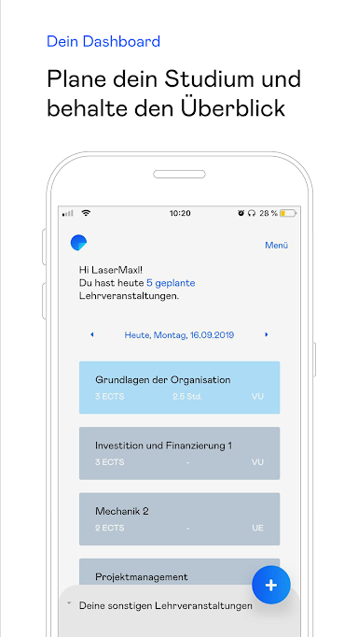
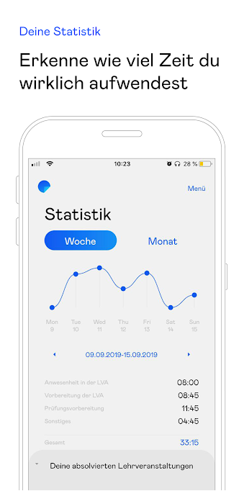
QUINN – die APP

Slide 11
Pilotphase
Start Pilotphase 1.10.2019
Sehr viel Feedback
Sehr positiv
Viele Verbesserungsvorschläge
wird laufend eingearbeitet
Ab Sommersemester 2020 war Vollbetrieb geplant
Durch Corona Adaption notwendig: Distance Learning

Slide 12
QUINN – Beteiligung
Benutzer | 2 995
Eingaben | 90 452
LVA mit Eingaben | 3 573
Okt – Dez 2019

Slide 13
QUINN – Erster Einblick

Slide 14
Verzahnung mit QM auf 2 Ebenen
Erhebung
Studentisches Feedback zur LVA
Studentisches Feedback zur Prüfung
ECTS Workload Bewertung
Studentisches Feedback zur LVA
Studentisches Feedback zur Prüfung
ECTS Workload Bewertung
Evaluationsbericht Identifizierung „kritischer“ LVA
Evaluationsbericht auf LVA Ebene Identifizierung „kritischer“ LVA
Evaluationsbericht auf Studienebene
Lehrende
Studiendekan_in Studienkommission
Qualitätssicherung der Studienpläne
Stellungnahme
Fokusgruppe: Kategorisierung der zugrundeliegenden Problemstellung Ableitung geeigneter Maßnahmen
Externes Peer Review

Slide 15
Ausblick
Laufzeit
Wird verlängert
Vergleich „Regelbetrieb“ contra „Coronabetrieb“
Ziel: Auswertungen
für LVAS mit >= 20 vollständigen Datensätzen
Erste Fokusgruppen ab Wintersemester 2021
Start in Peer Reviews Ende 2021

Slide 16
Vielen Dank für Ihre Aufmerksamkeit!
Ihre Fragen beantworte ich gerne jetzt oder unter:
shabnam.tauboeck@tuwien.ac.at
https://www.tuwien.at/quinn

Slide 17
Ergebnisse auf 2 Ebenen
Erhebung
Studentisches Feedback zur LVA
Statistische Daten zur LVA
ECTS Workload Bewertung
Evaluationsbericht LVA Ebene Identifizierung „kritischer“ LVA

Slide 18
Ergebnisse auf 2 Ebenen
Erhebung
Studentisches Feedback zur LVA
Studentisches Feedback zur Prüfung
ECTS Workload Bewertung
Evaluationsbericht LVA Ebene Identifizierung „kritischer“ LVA
Evaluationsbericht auf Studienebene
Lehrende
Studiendekan_in Studienkommission
Qualitätssicherung der Studienpläne
Stellungnahme
Fokusgruppe: Kategorisierung der zugrundeliegenden Problemstellung Ableitung geeigneter Maßnahmen
Externes Peer Review

